Slide 2

MOBIAK un DYNAMECO aerosolu dzēšanas sistēma

Slide 3
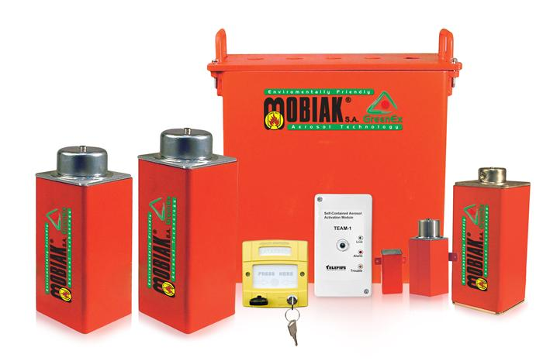
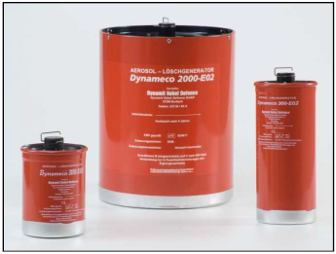
Kādas aerasola ģeneratora sistēmas piedāvājam?
Grieķija.
Vācija.

Slide 4
Iespēja uzzināt sīkāk par aerasola ģeneratora sistēmām. Kā strādā aerasola ģeneratori? Kur tos pielieto? Utt. - Video
https://www.youtube.com/watch?v=xydbjYVqFUg

Slide 5
Aerasola ģeneratora sistēmas priekšrocības.
Salīdzinoši zemas izmaksas (dārgākas par pulvera dzēšanas sistēmām)
Videi draudzīga, tā nesatur fluarentās gāzes un neveicina globālās sasilšanas efektu
MOBIAK un DYNAMECO aerasola ģeneratoru sistēmas atbilst Eiropas standartam LVS EN15276 „Stacionārās ugunsdzēsības sistēmas. Aerasola ugunsdzēsības sistēmas”.
Iespējams aizsargāt konkrētas tehnoloģiskās iekārtas un transportu
Plašs pielietojums: Aerasola dzēšanas sistēmām
Aerasola dzēšanas viela nav kaitīga cilvēka veselībai.
Notes:
Ja nav vēl ko šeit likt, tad var likt par Ekspertu dienām.

Slide 6
Kur tieši peidāvājam uzstādīt aerasolu ģeneratoru sistēmas?
Piedāvājam uzstādīt visa veida iekštelpās (bez kaitīgiem apkārtējās vides apstākļiem).
Piedāvājam uztādīt visa veida transportam un telpās ar kaitīgiem apkārtējās vides apstākļiem.

Slide 7
Servera telpas Elektrības un komutācijas sadales skapjus Vēja ģeneratorus Mobilo sakaru bāzes staciju telpas Televīzijas un radio bāzes staciju telpas Telekomunikāciju iekārtu telpas Transformatoru telpas Mērīšanas staciju iekārtu telpas Arhīva telpas Noliktavu telpas Ģeneratoru telpas U.c. | Lauksaimniecības tehniku Mežizstrādes tehniku Smagās automašīnas Vieglās automašīnas Autobusus Armijas tehnikas vienības Dzelzceļa transportu Kuģus, laivas un kuterus Lidaparātus un lidmašīnas u.c.

Slide 8
PALDIES!

